Slide 2
познакомить детей с новыми буквами и звуком;
формировать навыки чтения, учить работать с текстом;
закреплять знания о звонких и глухих парных согласных;
развивать фонематический слух учащихся, внимание, память, мышление

Slide 3
Разминка для глаз

Slide 4
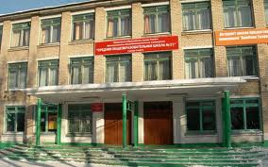
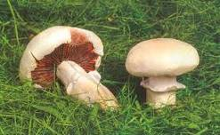
Путешествие по стране “АБВГДЕЙКА”
1 станция «Звуковая»
Есть гриб почти домашний – Сажайте хоть на пашне, Хоть под яблоней в саду, Хоть у стежки, на ходу.
Стоит высокий светлый дом, Ребят проворных много в нем, Там пишут и считают, Рисую и читают.
Сегодня все ликует! В руках у детворы От радости танцуют Воздушные …
Зимой протянулся, А летом свернулся.

Slide 5
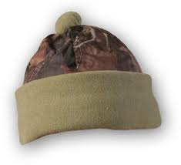
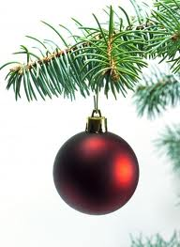
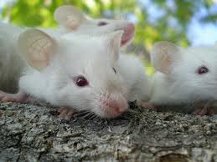
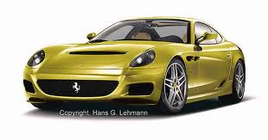

Slide 6
2 станция “Буковка”
Посмотри на букву Ш – Буква очень хороша, Потому что из неё Можно сделать Е и Ё.

Slide 7
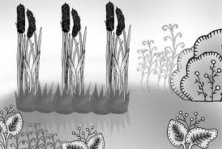
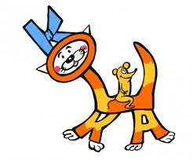
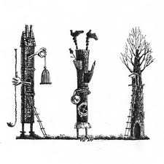
На что похожа буква?

Slide 8
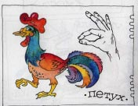
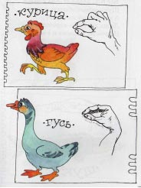
Пальчиковая гимнастика
Петушок зерно клюет, Курица к нему идет, А гусак стоит, гогочет, Тоже зерен клюнуть хочет

Slide 9
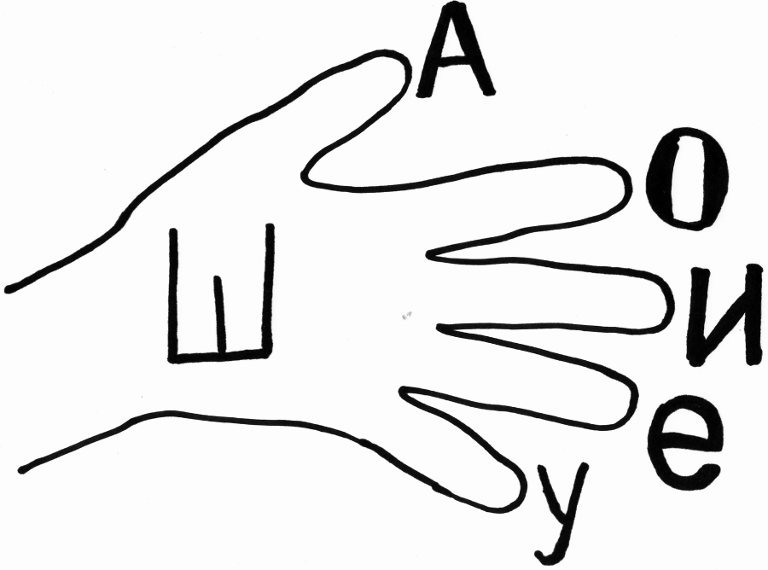
Чтение слогов с буквой ш, дополнение слогов до целого слова

Slide 11
У Ш М – ШУМ | Ш А К А – КАША | Ш А Н О - НОША
Ш У Д – ДУШ | ЛОКША – ШКОЛА | К Б А Ш У – ШУБКА

Slide 12
Молодцы!

